Slide 1

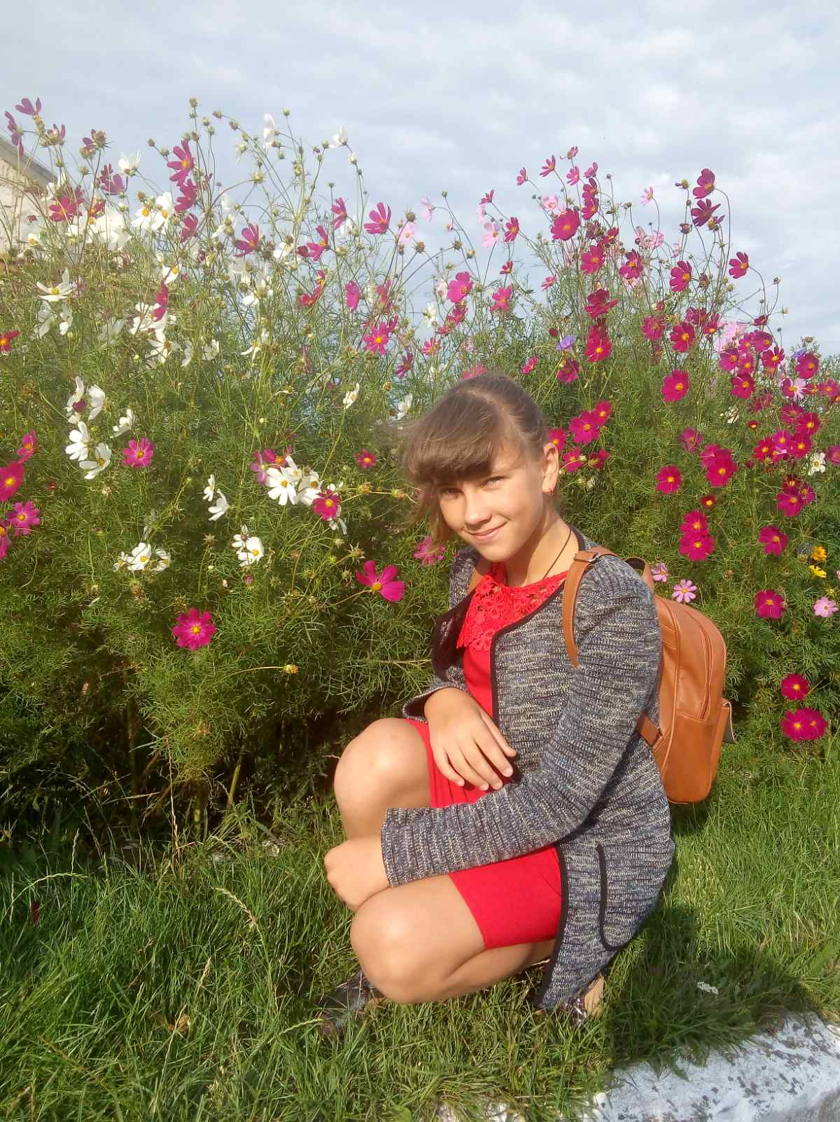
Презентація на тему:
”Документ з історії родини”
Підготувала
учениця 8 класу
Остапчук Адріана
Керівник -вчитель інформатики
Кулібаба Тетяна Юріївна

Slide 2
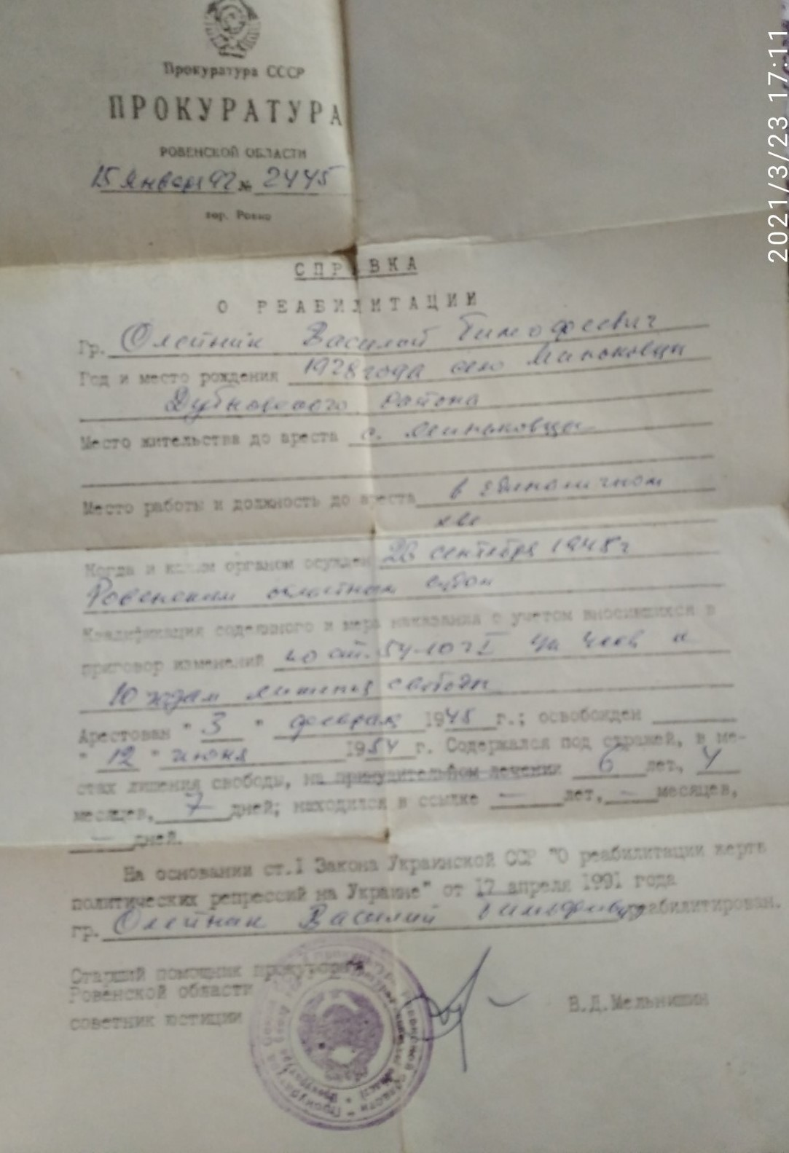
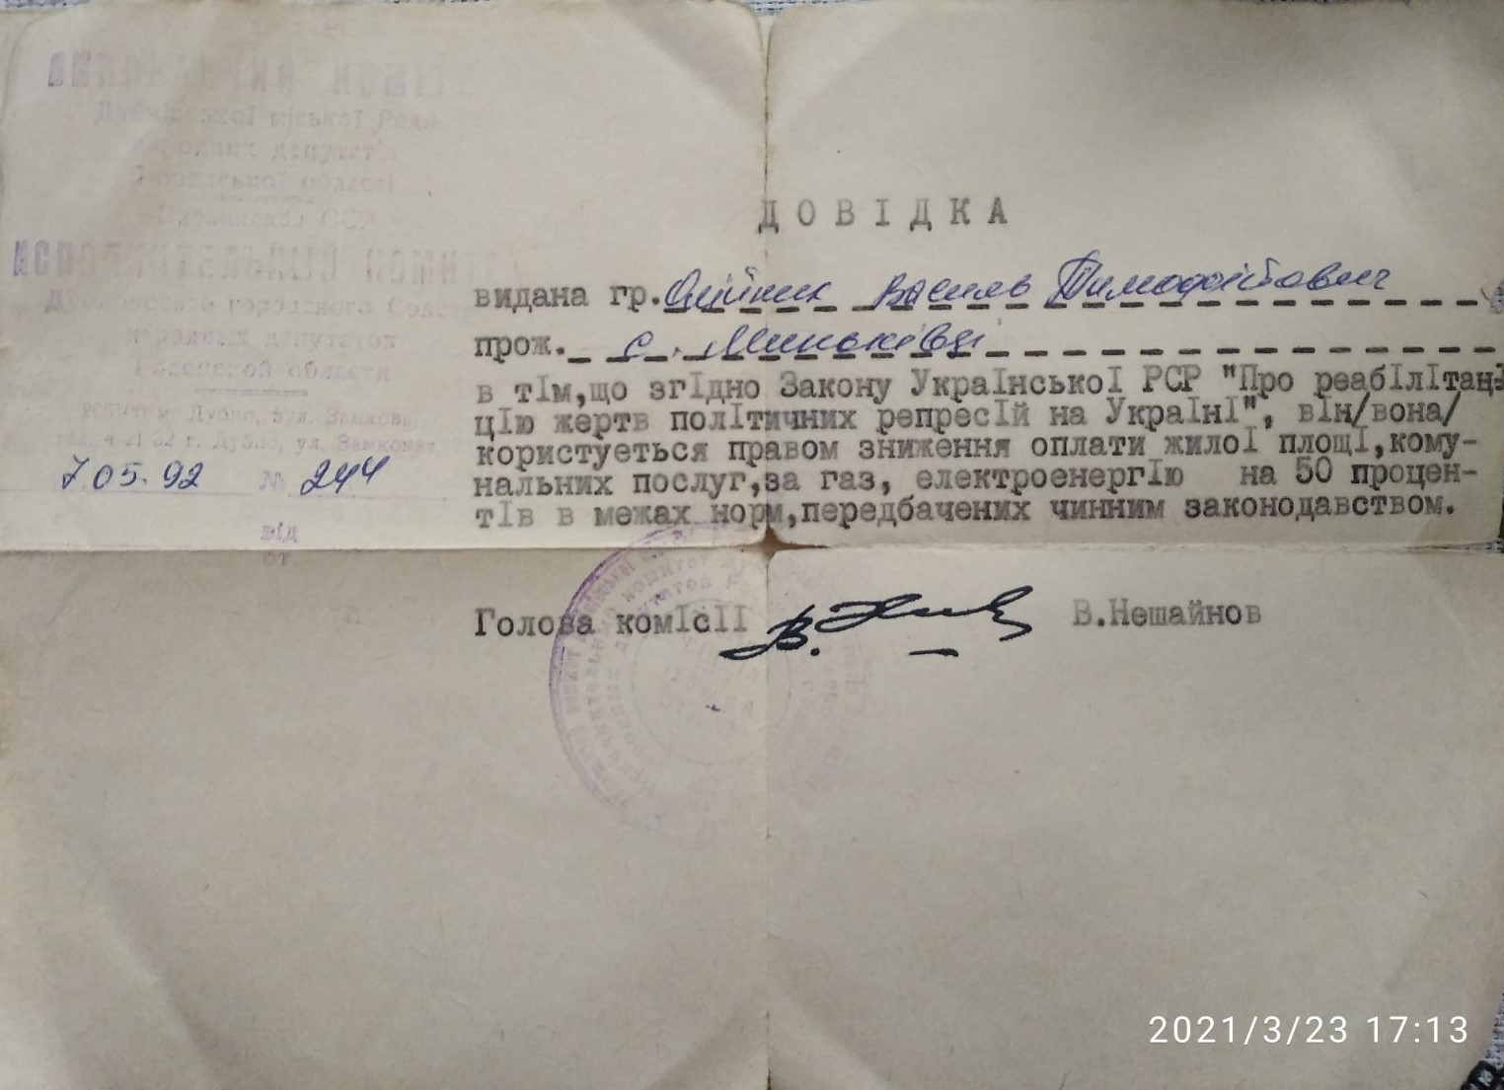
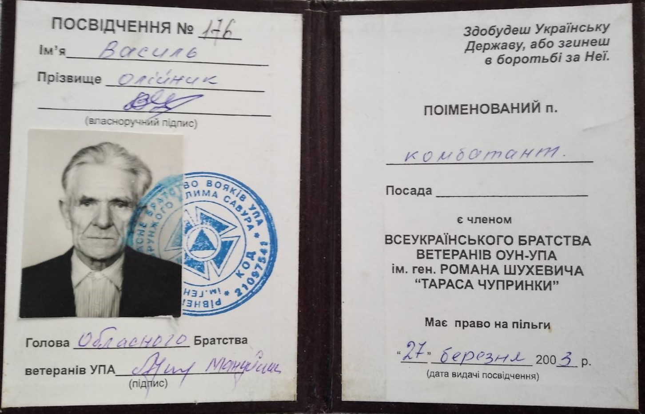
Документи про реабілітацію

Slide 3
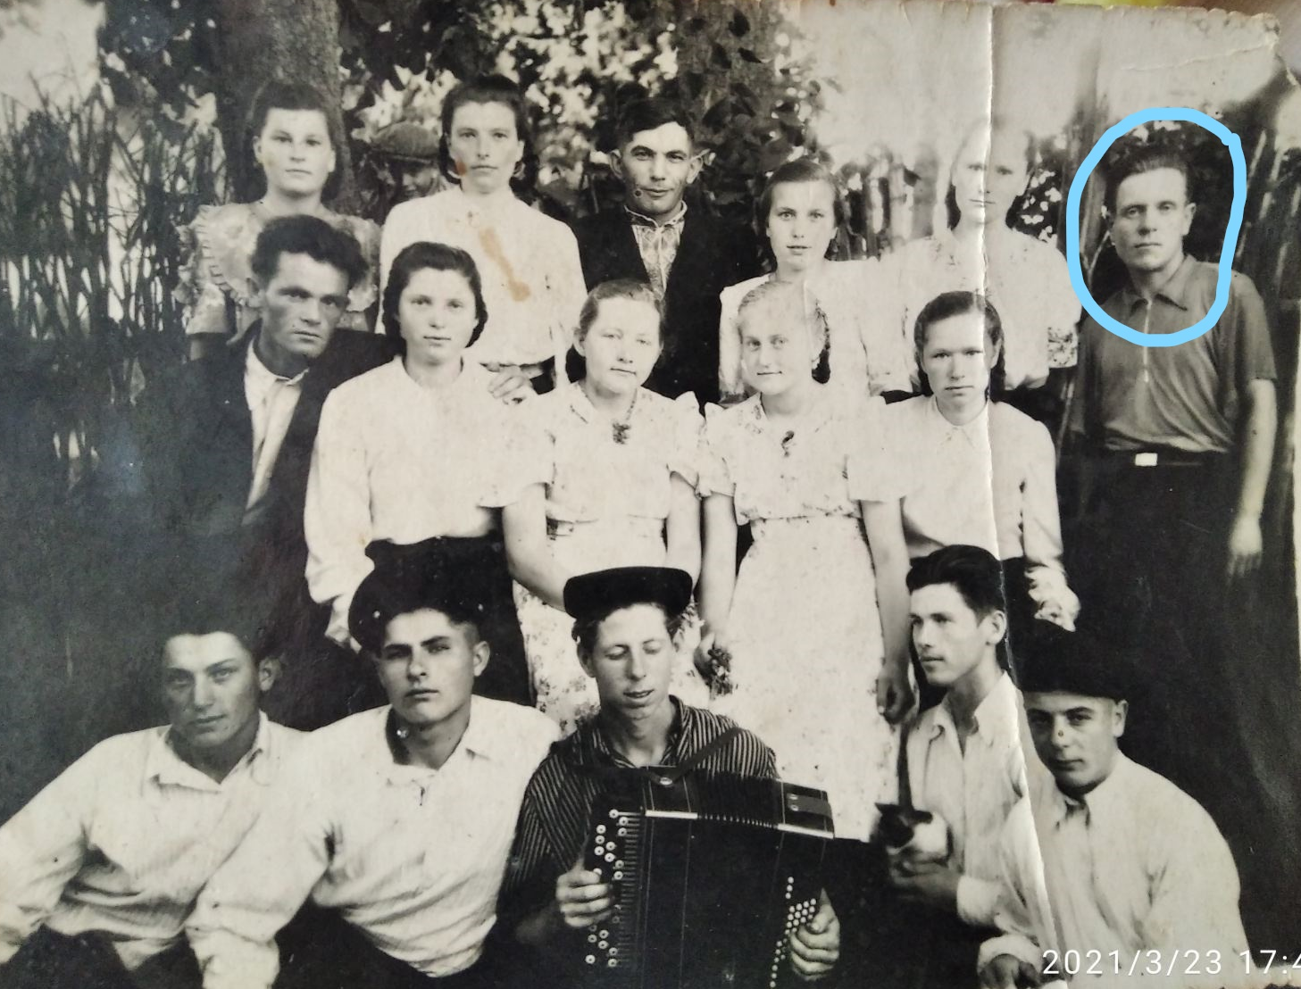
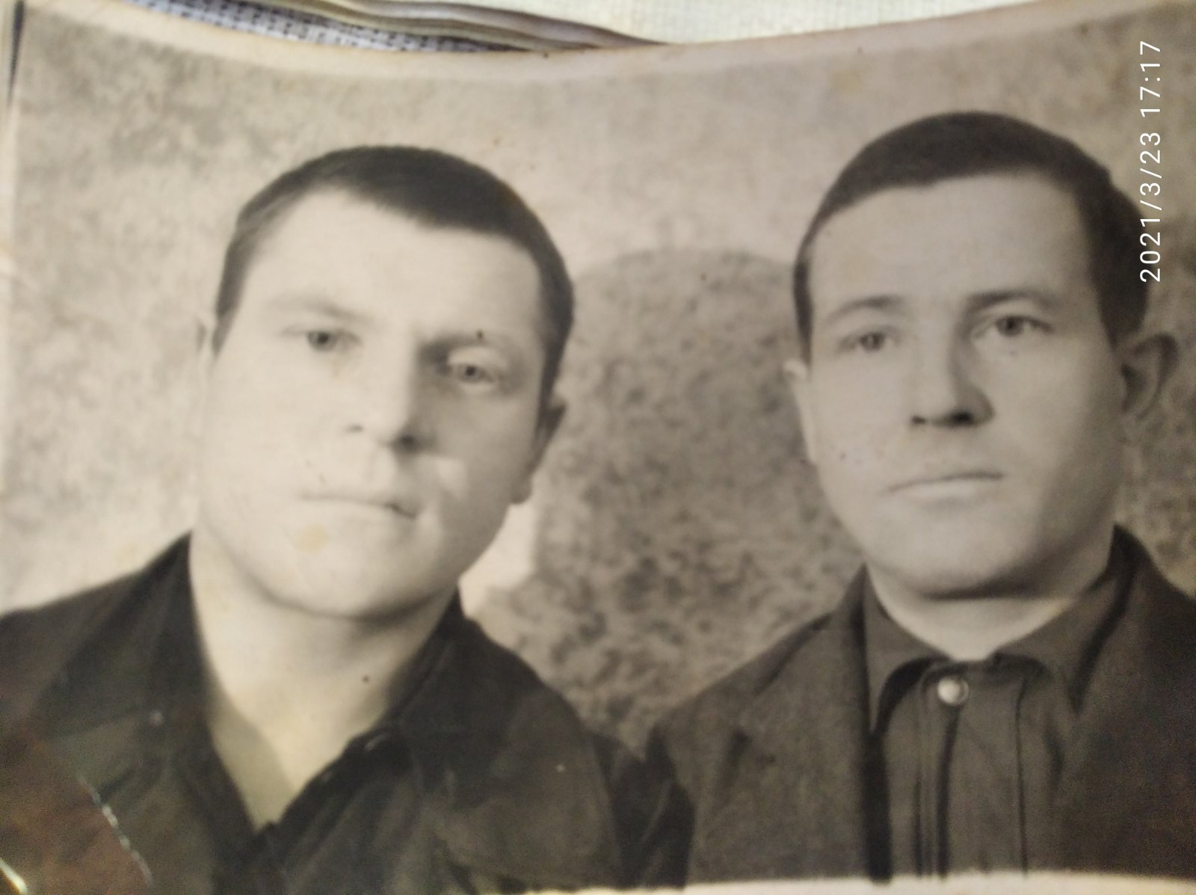
Фото прадідуся на Колимі
(Василь Тимофійович праворуч)
Повернення додому після заслання

Slide 4
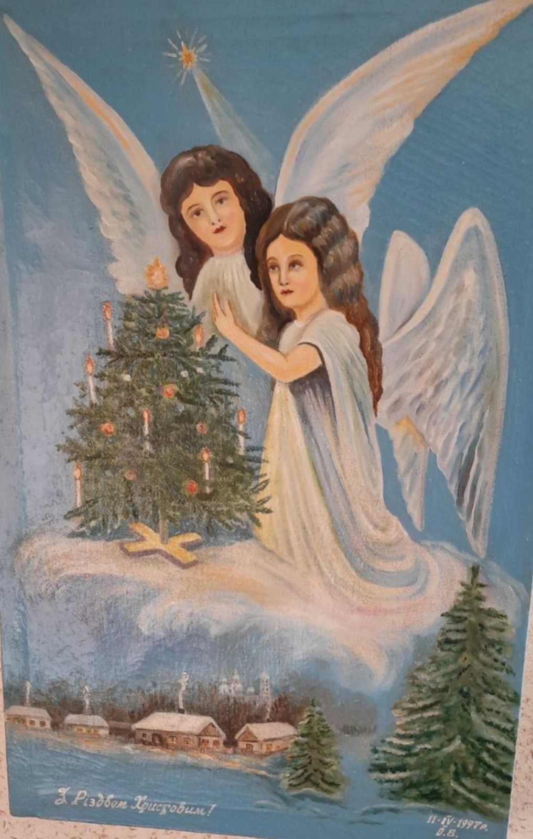
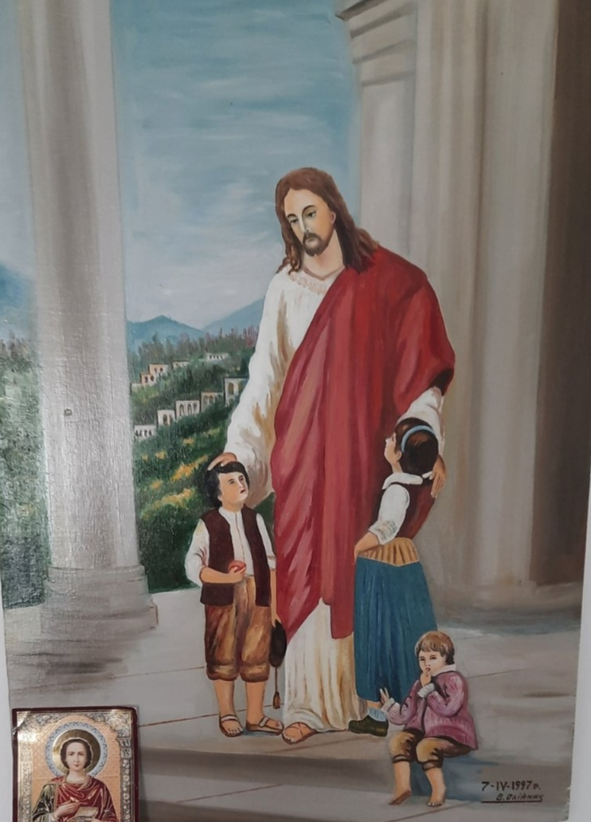
Ікони написані моїм прадідусем

Slide 5
Мій прадідусь, Олійник Василь Тимофійович, 1928 року народження, був заарештований 3 лютого 1948 року, а засуджений - 26 вересня 1948 року на 10 років. Відбував покарання на Колимі (6 років, 4 місяці, 7 днів). Моя прабабуся Галина розповіла мені, за що він отримав покарання. Одного разу прийшли до нього активісти і попросили намалювати карикатури на Сталіна. Він позавішував вікна і намалював 3 карикатури. На них був зображений Сталін, перед ним стояло багато наїдків, а за ним — худі, виснажені, голодні люди. Забравши малюнки, вони порозвішували їх на стовпах у селі Миколаївка, Вербського (тепер Дубенського) району. Енкаведисти дізналися, що це зробив мій прадідусь. Його заарештували, він зізнався, що намалював ці малюнки. І його повезли спочатку у Вербу, а потім у Дубно і Рівне. З поїзда в Рівне намагався утекти. Але йому не вдалося. Прибувши в Колиму, ще раз здійснив спробу втекти з табору. Добрався аж до Верби - і знов повернули його на заслання. Важко йому там було. Спали на нарах. Неодноразово затоплювало бараки під час дощів. Погано харчували, знущалися над в’язнями. Але він витримав усі випробування та повернувся додому, працював художником у колгоспі ім. Радянської армії Берегівської сільської ради. Помер в 2010 році, але ми зберігаємо пам’ять про нашого сміливого прадідуся.

